Slide 1
Como hacer del Sabado
Una delicia

Slide 2
Isaias 58:13 dice:
“Si retrajeres del día de reposo tu pie, de hacer tu voluntad en mi dia santo, y lo llamares delicia, santo, glorioso de Jehová y lo venerares, no andando en tus propios caminos, ni buscando tu voluntad, ni hablando tus propias palabras, entonces te deleitarás en Jehová y yo te haré subir sobre las alturas de la tierra, y te daré a comer la heredad de Jacob tu padre; porque la boca de Jehová lo ha hablado.”

Slide 3
Muchos tienen dificultades en hallar formas de hacer del sabado una delicia.
¿Qué cosas sería bueno hacer en sabado?
Las siguientes sugestiones podrian ayudar:

Slide 4
1. Visite a otro “guardador del sabado” que nunca haya visitado antes.

Slide 5
2. Arme un rompecabezas de la naturaleza.

Slide 6
3. Tenga un servicio familiar de adoración especial: que cada miembro de la familia traiga un objeto y diga como le recuerda a Dios.

Slide 7
4. Haga un estudio bíblico temático sobre un asunto que a Ud. le interese.

Slide 8
5. Lea un buen libro devocional.

Slide 9
6. Cuente cuántos colores de flores hay cerca de Ud.

Slide 10
7. Aprenda a identificar árboles (consiga un libro para diferenciar las especies).

Slide 11
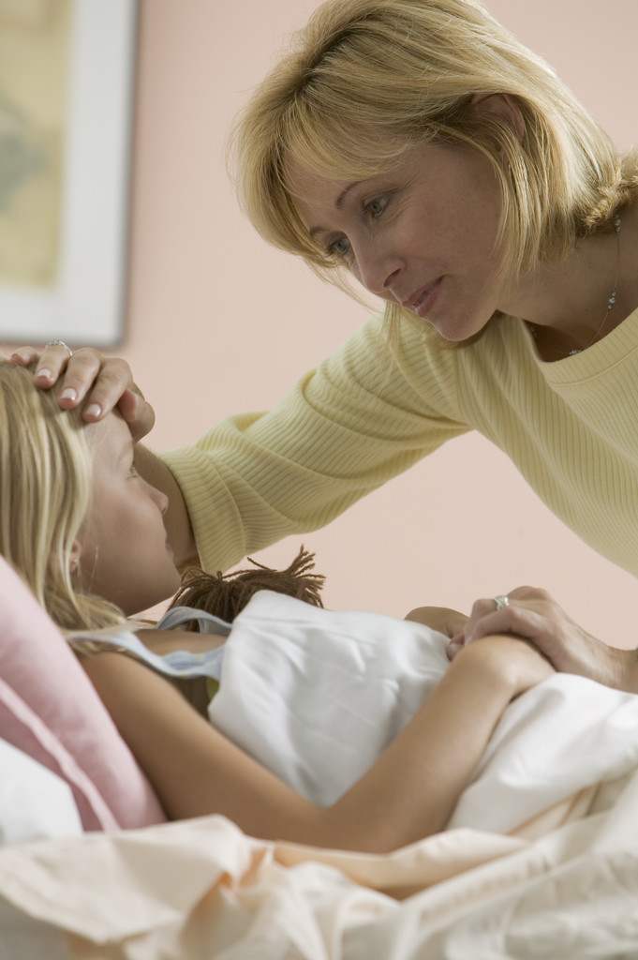
8. Visite a un enfermo.

Slide 12
9. Visite a alguien que haya faltado a la iglesia hoy.

Slide 13
10. Visite a alguien que pueda estar desanimado o angustiado.

Slide 14
11. Ofrezcase para llevar a un niño de un padre o madre soltero(a) a una caminata por la naturaleza.

Slide 15
12. Aprenda una nueva canción cristiana.

Slide 16
13. Escriba una nota de “te extrañé” para alguien que no vino a la iglesia hoy.

Slide 17
14. Lea las palabras de los himnos (sin cantarlos).

Slide 18
15. Lleve una canasta de comida de regalo a alguien que pueda estar pasando por problemas económicos, y quédese para una corta visita.

Slide 19
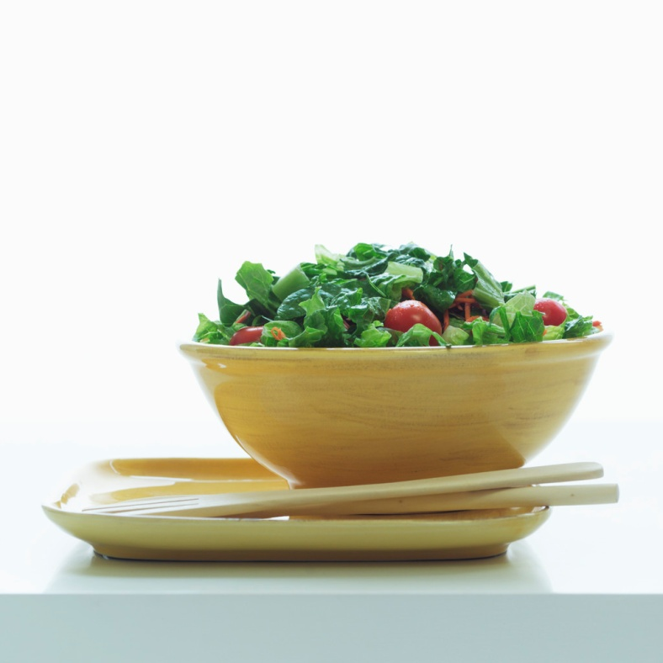
16. Haga una comida que se convierta en una “tradición sabática” para su familia, algo que a todos les guste pero que sea fácil de preparar.

Slide 20
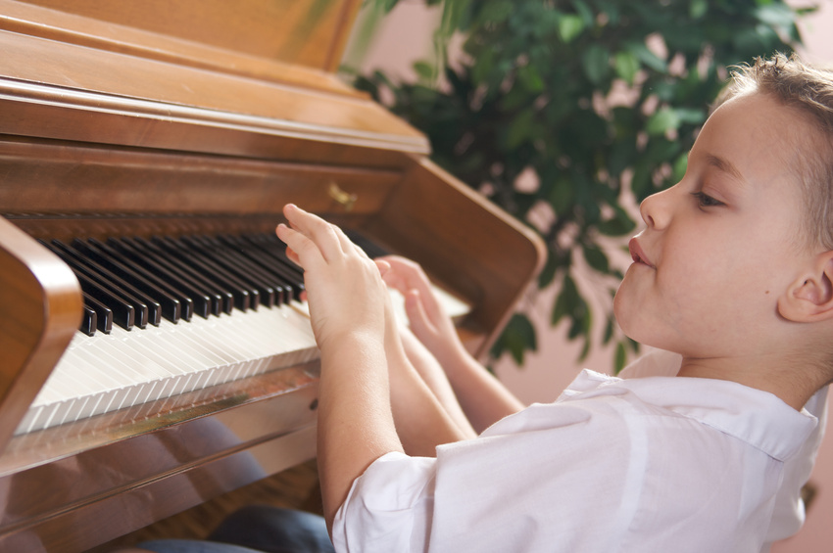
17. Canten una canción alrrededor del piano (suyo o de alguien más).

Slide 21
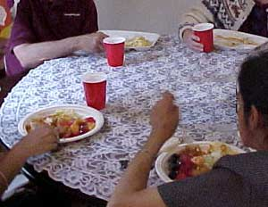
18. Coma con un amigo.

Slide 22
19. Comparta con su propia familia lo que el Señor significa para usted.

Slide 23
20. Lea o cuente historias de la Biblia a sus hijos.

Slide 24
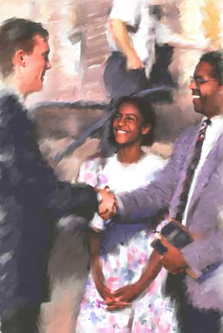
21. Invite a su casa a alguien a quien usualmente nadie invita.

Slide 25
22. Invite a un grupo de personas a su casa y pase dipositivas o videos de cosas que Dios ha creado.

Slide 26
23. Escuche música cristiana.

Slide 27
24. Comience una “caja sabática” para sus hijos, pongan en ella cosas para hacer solo los sábados. (Si no tiene hijos, ayude a alguien que los tiene a hacer una).

Slide 28
25. Juegue charadas con algunos niños (actuen personajes o historias bíblicas sin hablar y tienen que descubrir de qué se trata).

Slide 29
26. Divida un grupo de niños en equipos y salgan con bandejas de arena. Pidale que ilustren una historia bíblica utilizando objetos de la naturaleza para representar los personajes, escenarios, etc. Luego que cada equipo trate de descubrir la historia del otro equipo.

Slide 30
27. Palabras cruzadas bíblicas.

Slide 31
28. Juegos Bíblicos (disponibles en librerías cristianas).

Slide 32
29. Ore solo(a) -al aire libre.

Slide 33
30. Enséñele valores morales a sus hijos.

Slide 34
31. El viernes por la noche tengan un servicio de adoración a la puesta del sol.

Slide 35
32. Salga de camping por el fin de semana.

Slide 36
33. Estudie cierta cosa (animal, flor, etc.) con la cual usted no está familiarizado.

Slide 37
34. Pregúntele a los niños si tienen alguna pregunta sobre su religión. Déles tiempo y realmente ESCUCHE.

Slide 38
35. Estudie el trabajo de los ángeles.

Slide 39
36. Pase una hora contemplando (en su mente) la vida de Cristo, especialmente las horas finales.

Slide 40
37. Ore por victoria sobre pecados específicos en su vida.

Slide 41
38. Ore por la próxima familia que planea visitar.

Slide 42
39. Observe la puesta del sol en silencio un sábado.

Slide 43
40. Mire la puesta del sol y hable sobre ello el sábado siguiente.

Slide 44
41. Llame por teléfono a alguien que no estuvo en la iglesia.

Slide 45
42. Relea las notas o vuelva a escuchar o ver los cassettes o videos de una reunión evangelistica que usted realmente disfrutó.

Slide 46
43. Cuéntele a alguien qué lo llevó a usted a conocer al Señor o a unirse a la iglesia.

Slide 47
44. Comparta con alguien más alguna actividad que usted realmente disfruta haciendo los sábados.

Slide 48
45. Pase tiempo a solas con Dios.

Slide 49
46. Dígale a su cónyuge algo que usted aprecia de él o ella (en el área de religión preferentemente).

Slide 50
47. Sea voluntario para decir el misionero o la historia de los niños en la iglesia.

Slide 51
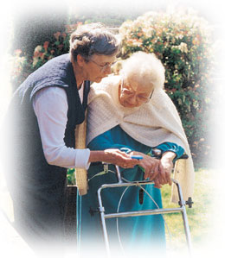
48. Visite un asilo de ancianos.

Slide 52
49. Enrólese en un ministerio a las prisiones en su área, si no existe ninguno, considere el inciar uno.

Slide 53
50. Hombres: pase algún tiempo con un chico que no tiene una figura paterna. Cuando se hayan hecho amigos, preséntele a Jesús.

Slide 54
51. Visite un orfanatorio.

Slide 55
52. Lea historias de guias de Escuela Sabática infantiles.

Slide 56
53. Piense en alguna petición especial para su futura casa en el cielo, y PIDALA.

Slide 57
54. Trate de imaginar como va a lucir su casa en el cielo.

Slide 58
55. Piense en qué le gustaría preguntarle a Jesús cuando estén conversando en el cielo.

Slide 59
56. ¿Cuál es la próxima persona que le gustaría ver? ¿Qué le diría?

Slide 60
57. Imagine a aquella persona con la cual no se llevaba bien en la escuela primaria como su vecino(a) de al lado en el cielo.

Slide 61
58. Estudie la lección de Escuela Sabática .

Slide 62
59. Visite a una viuda.

Slide 63
60. Establézcase una meta de visitar/orar con todos las personas listadas en el directorio de la igesia, en el plazo de un año; ¡comience hoy!

Slide 64
61. Grabe un cassette para alguien que se perderá el sermón.

Slide 65
62. Tenga un servicio de adoración al aire libre.

Slide 66
63. Escríbale una carta a Jesús.

Slide 67
64. Repase sus votos bautismales.

Slide 68
65. Comience una “hora de historia para niños” los sábados por la tarde.

Slide 69
66. Invite visitas de la iglesia a su casa para almorzar.

Slide 70
67. Invite a la clase de Pre-adolescentes a su casa para camaradería vespertina.

Slide 71
68. Aprenda un versículo de memoria.

Slide 72
69. Lea una porción de las Escrituras, o escuche la Biblia en Cassette.

Slide 73
70. Estudie a un personaje en particular de las escrituras.

Slide 74
71. Invite a su casa a alguien que usted piense que no puede devolverle el favor.

Slide 75
72. Dele a alguien un aventón hasta la iglesia.

Slide 76
73. Vaya al servicio de puesta de sol en la iglesia, haga arreglos para participar en forma activa. Si su iglesia no tiene estos servicios, considere iniciarlos en la iglesia o en su hogar.

Slide 77
74. Haga una lista de las cosas por las cuáles está agradecido(a).

Slide 78
75. Comience una lista de pedidos de oración.

Slide 79
76. Escriba las oraciones respondidas. Archívelas y reléalas periódicamente.

Slide 80
77. Lleve revistas o libros espirituales a gente que usted piensa que los apreciará.

Slide 81
78. Estudie la historia de la Iglesia.

Slide 82
79. Lea buenos libros cristianos.

Slide 83
80. Viernes por la noche: estudie las estrellas. Utilice un telescopio o binoculares si es posible.

Slide 84
81. Explore un sendero o camino en alguna zona natural (bosque, parque, etc.)

Slide 85
82. Demuéstrele a su mascota que se preocupa por ella.

Slide 86
83. Haga algo por “uno de los hermanos más pequeños” (Mateo 25:40)

Slide 87
84. Pregúntele al pastor el nombre de alguien que podría apreciar un estudio bíblico o un amigo cristiano. Visite a esa persona.

Slide 88
85. Llévele una comida a una viuda(o).

Slide 89
86. Demuestre aprecio a alguien que ha sido una bendición en su vida.

Slide 90
87. Comparta un testimonio de una oración contestada con alguien.

Slide 91
88. Unase a un coro y visiten hospitales y asilos.

Slide 92
89. Estudie una parábola de Jesús.

Slide 93
90. El viernes por la noche: apague las luces y utilice velas o el fuego de la chimenea para crear una atmósfera pacífica.

Slide 94
91. Déle a cada miembro de su familia una nota de apreciación el viernes por la noche.

Slide 95
92. ¡Alabe al Señor!

Slide 96
93. Lea un Salmo.

Slide 97
94. Haga arreglos para pasar la noche en una zona natural (bosque, parque forestal, camping). Haga una lista de las cosas que le recuerdan el amor de Dios.

Slide 98
95. Lea Apocalipsis 21. Estudie las 12 piedras de la ciudad Santa. Haga una lista de sus colores, considere su tamaño, etc.

Slide 99
96. Trate de imaginarse viviendo donde no hay enfermedad, muerte ni dolor.

Slide 100
97. Vaya a la iglesia.

Slide 101
98. Invite a alguien a ir a la iglesia con usted.

Slide 102
99. Hable con los miembros más ancianos de su iglesia sobre lo que Dios ha hecho por ellos.

Slide 103
100. Decidan como familia qué planean hacer el próximo sábado.

Slide 104
Basado en un artículo escrito por el Pastor Glenn Holland.

